Slide 1
Инструкция изготовления поделки «Сердечко для мамочки»
Выполнила : Ребенок О.Н.

Slide 2
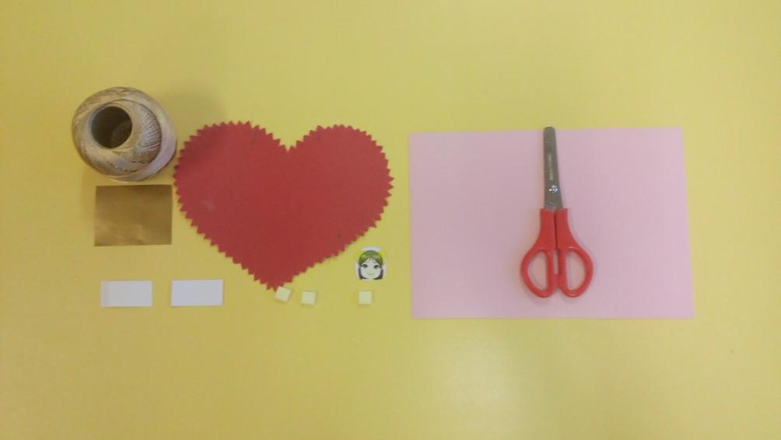
Для изготовления открытки «Сердечко для мамочки» понадобятся следующие материалы : прямоугольник из картона (это будет основа открытки), шаблон сердца с зазубренами и прорезями в них, золотая нить, двусторонний пенистый скотч, золотая самоклеющаяся бумага, ножницы и фотография.

Slide 3
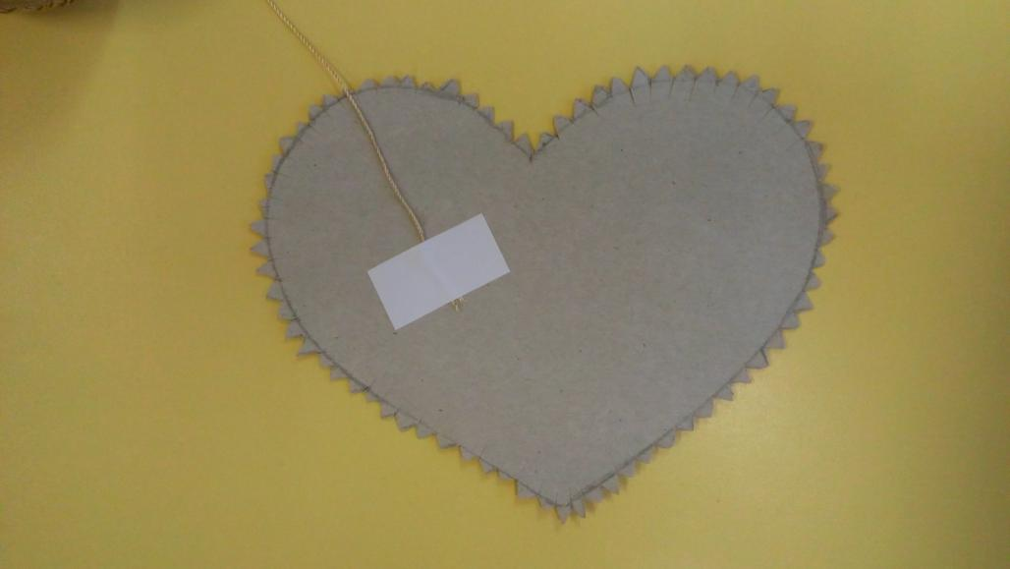
Берем шаблон сердца, на изнаночной стороне с помощью скотча закрепляем конец нити .

Slide 4
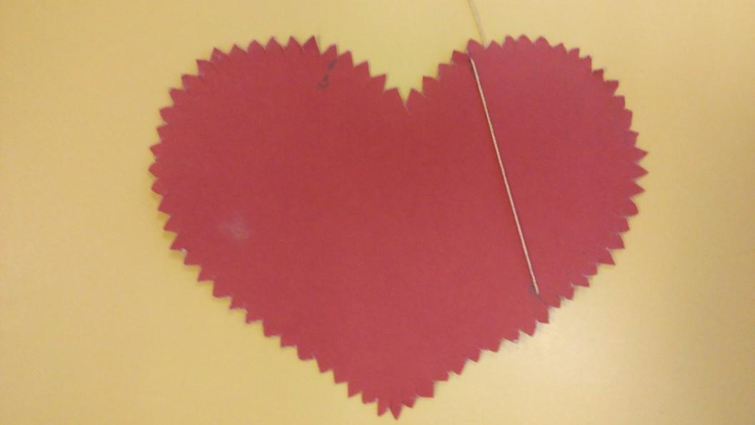
Вставляем нить в прорезь под номером 1 и далее в прорезь под номером 2.

Slide 5
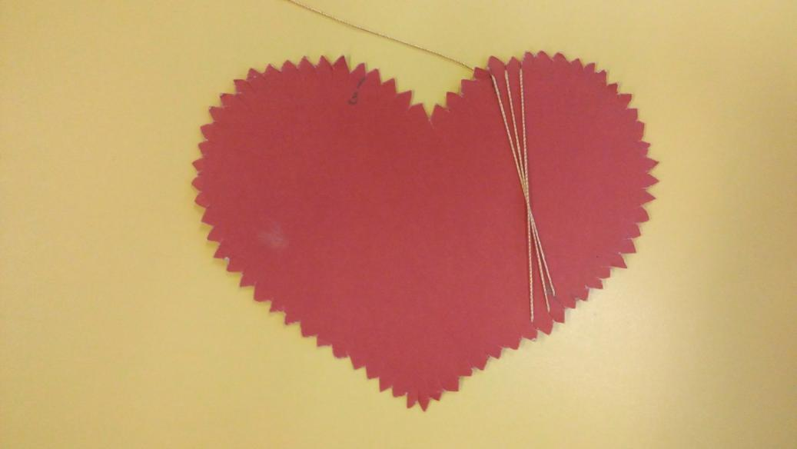
Обматываем сердце золотой нитью так, чтобы нить попадала в каждую прорезь по часовой стрелке при этом она должна пересекать предыдущую нить.

Slide 6
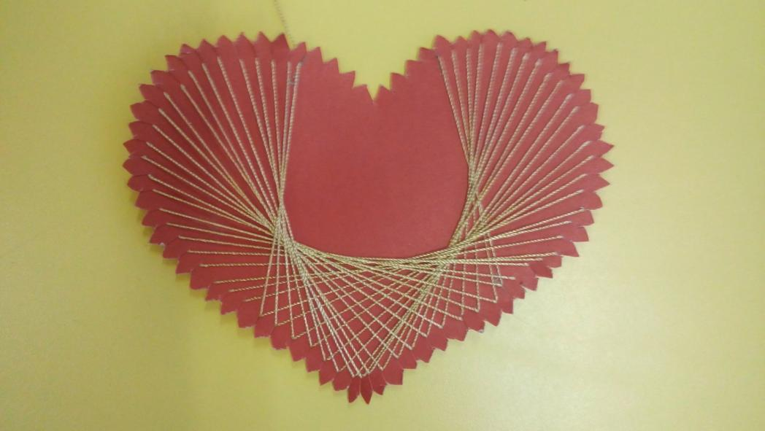
Нельзя пропускать прорези. Нить должна попадать в каждую прорезь подряд. Так переплетаем сердце до цифры 3. Вот такой шаблон должен получиться.

Slide 7
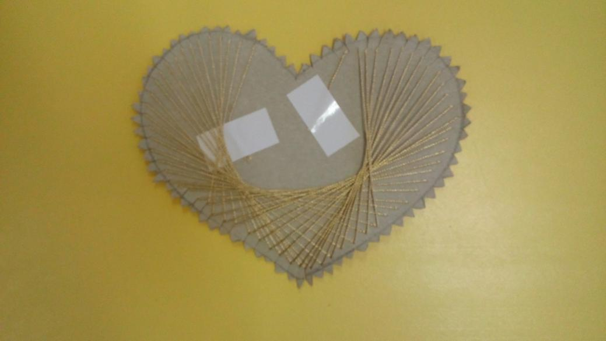
Отрезаем лишнюю нить и закрепляем конец нити на изнаночной стороне шаблона.

Slide 8
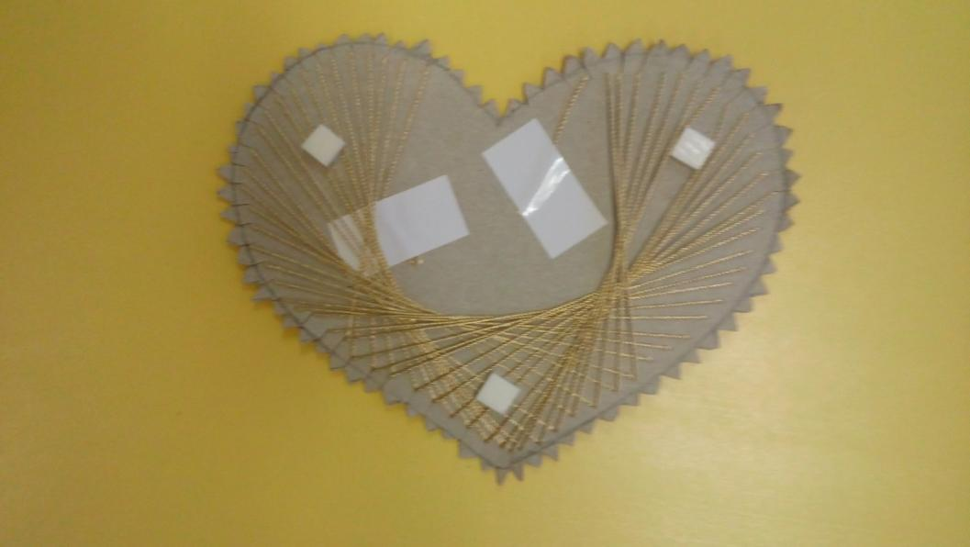
Отрезаем 3 кусочка пенистого скотча и снимаем защитную пленку с одной стороны, прикрепляем скотч к шаблону с изнаночной стороны: вверху – справа и слева и один кусочек внизу.

Slide 9
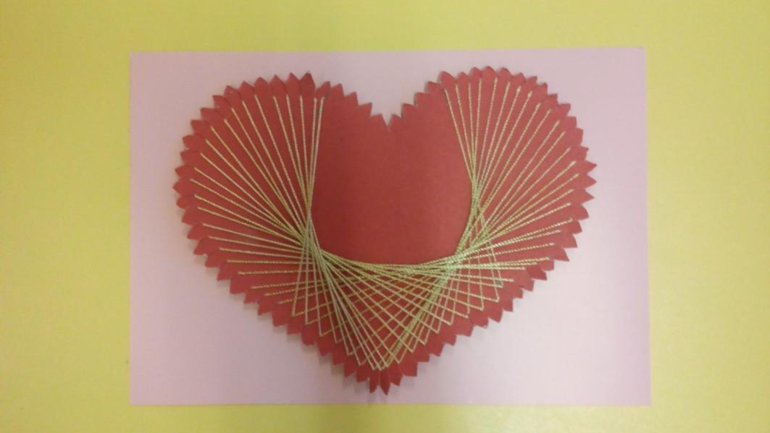
Снимаем защитную пленку у прикрепленного к шаблону скотча и приклеиваем наш шаблон на лицевую сторону основы точно по центру.

Slide 10
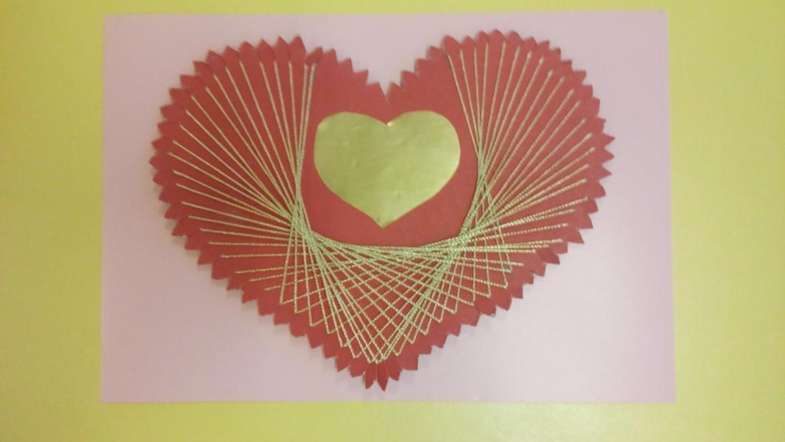
Вырезаем по контуру сердце из золотой самоклеющейся бумаги, отклеиваем защитный слой и помещаем его в середину шаблона.

Slide 11
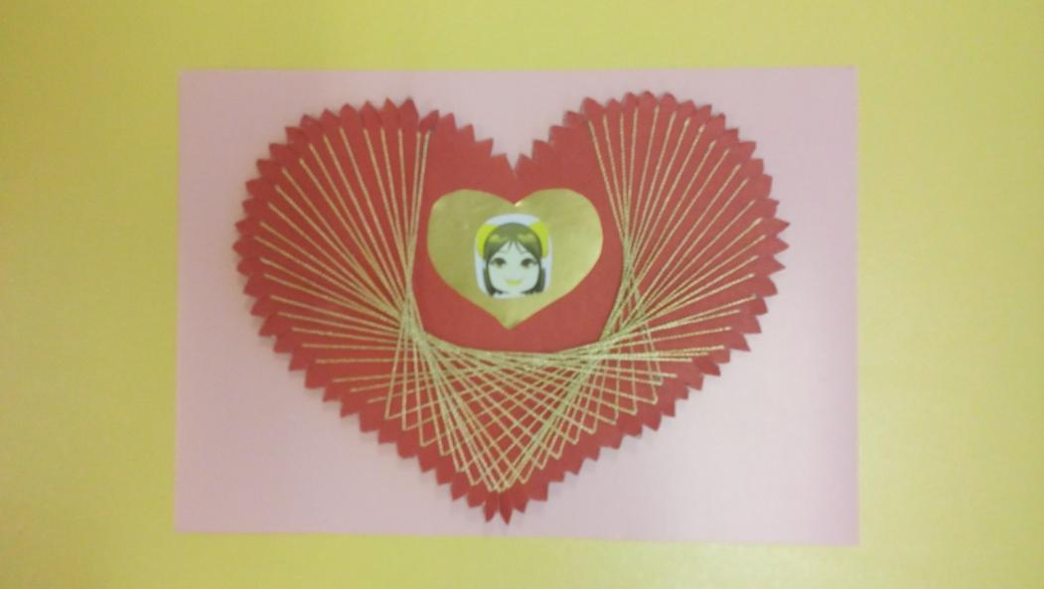
В середину шаблона приклеиваем таким же способом фотографию (она заранее наклеена на двусторонний скотч).

Slide 12
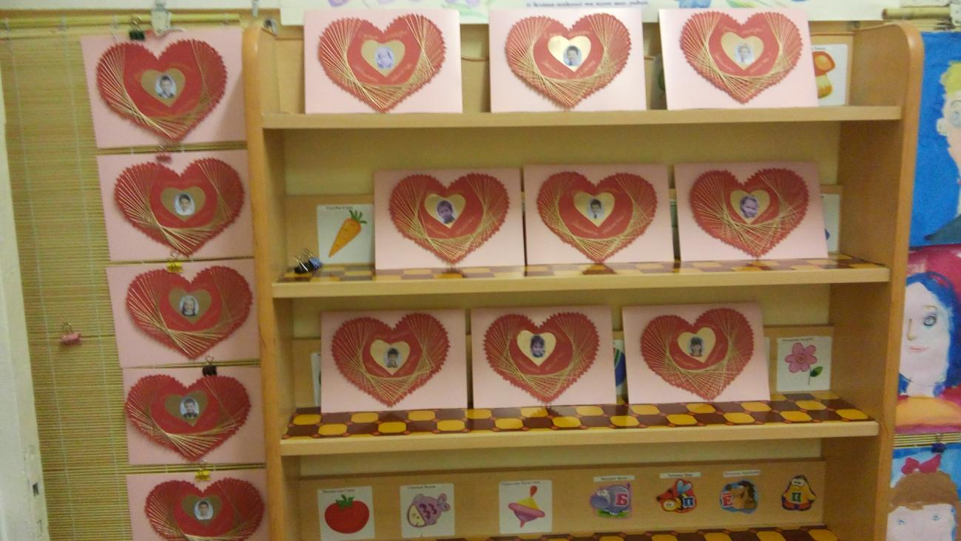
Открытка готова!

